Slide 1

Mijn Kinderniernet Een online ondersteuningsprogramma voor ouders van kinderen met een chronische nierziekte
Jacqueline Knoll, verpleegkundig specialist kindernefrologie
Radboudumc Amalia kinderziekenhuis, Nijmegen

Slide 2

Aanleiding
Chronische nierziekte bij een kind
Komt zelden voor en is vaak onbekend
Drukt een stempel op alle facetten van het leven van het kind, ouders, broertjes en zusjes
Kan gepaard gaan met gevoelens van onzekerheid, schuld, machteloosheid, angst, verdriet etc

Slide 3

Aanleiding
Het managen van een gezin met een nierziek kind brengt de
nodige zorgen met zich mee
Tijd- en medicijnmanagement
Voeding (dieet)
Aandacht voor nierziek kind, elkaar en gezin
Sociale activiteiten, sport en spel
Financiën
Coping

Slide 4

Ondersteuning
Ouders staan er niet alleen voor:
Professionele ondersteuning: NVN, NSN, hulpverlening, behandelaars/zorgverleners
Ondersteuning uit omgeving, lotgenoten
..... maar moeten veel ballen in de lucht houden!

Slide 5

Behoeftepeiling m.b.t. een online ondersteuningsprogramma
Gebaseerd op focusgroepen en literatuurstudie
Ouders:
Betrouwbare en actuele informatie
Lotgenotencontact
Snel en binnen handbereik
Zorgverleners:
Informeren
Ondersteunen

Slide 6

Samenwerken aan een online ondersteuningsprogamma
2013:
Samenwerking afdeling kindernefrologie Radboudumc Amalia kinderziekenhuis & IQ healthcare Radboudumc
-> Mijn Kinderniernet (= online community) & E-Powered Parents project
(= online trainingsmodules) 1 + 1 = 1
Ontwikkelgroep van professionals en ouders
Ontwikkeling online trainingen & bouw Mijn Kinderniernet

Slide 7
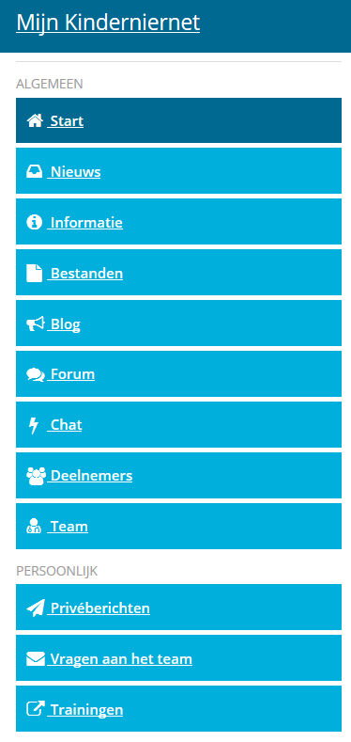
Mijn Kinderniernet
Informatief gedeelte
Interactief gedeelte
Trainingsprogramma

Slide 8
Mijn Kinderniernet
Informatief gedeelte
Interactief gedeelte
Trainingsprogramma

Slide 9
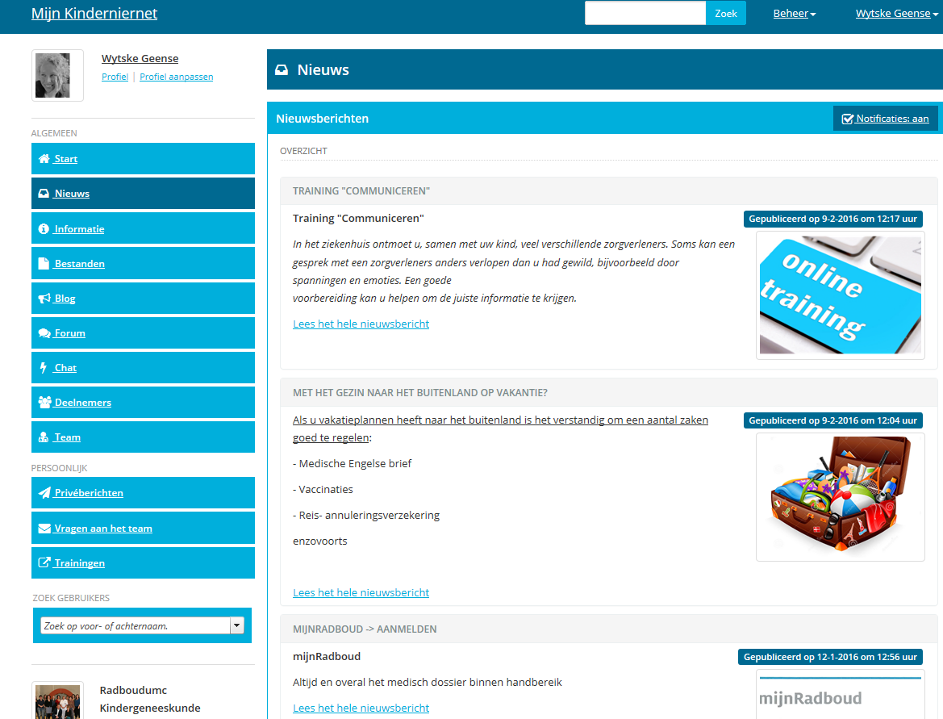

Slide 10
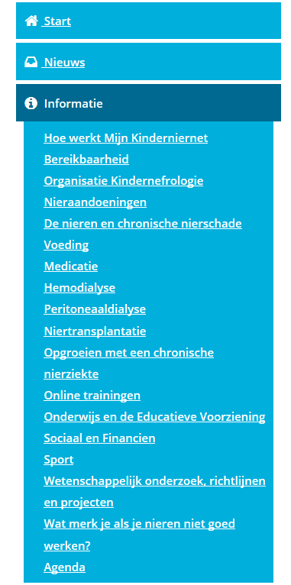
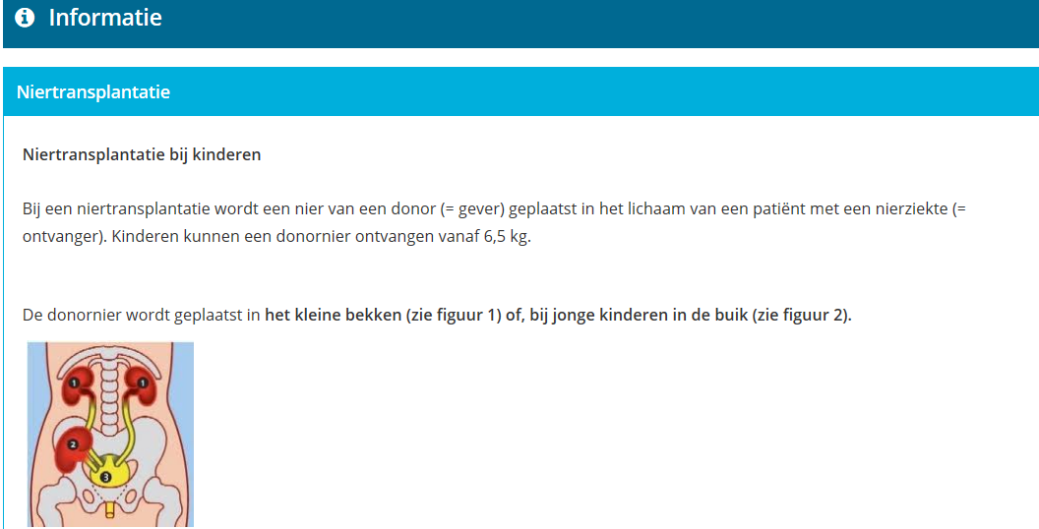
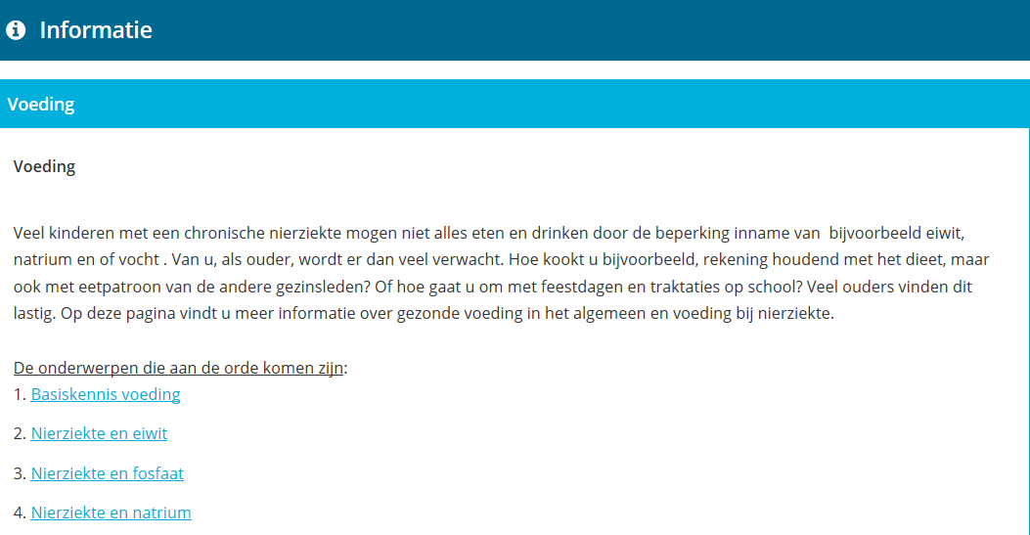

Slide 11
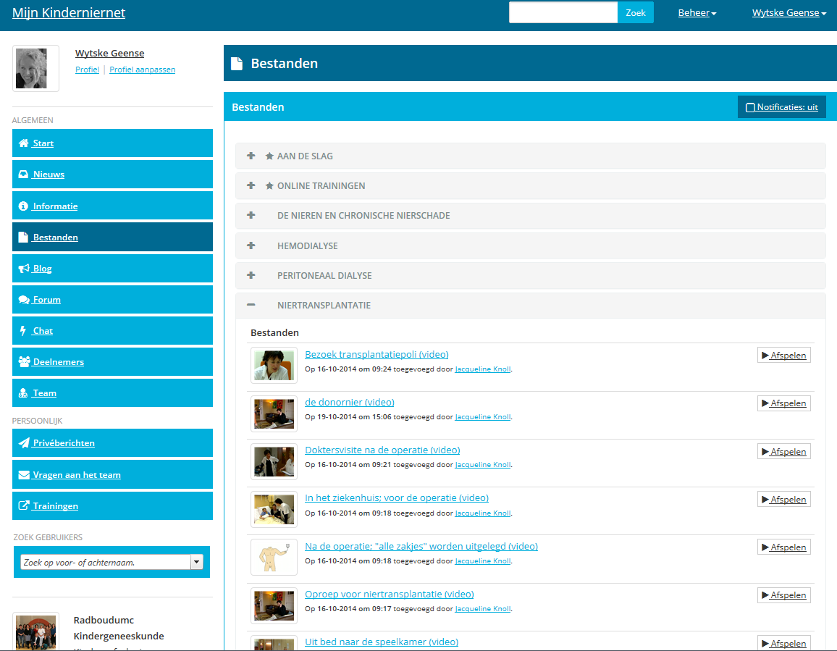

Slide 12
Mijn Kinderniernet
Informatief gedeelte
Interactief gedeelte
Trainingsprogramma

Slide 13
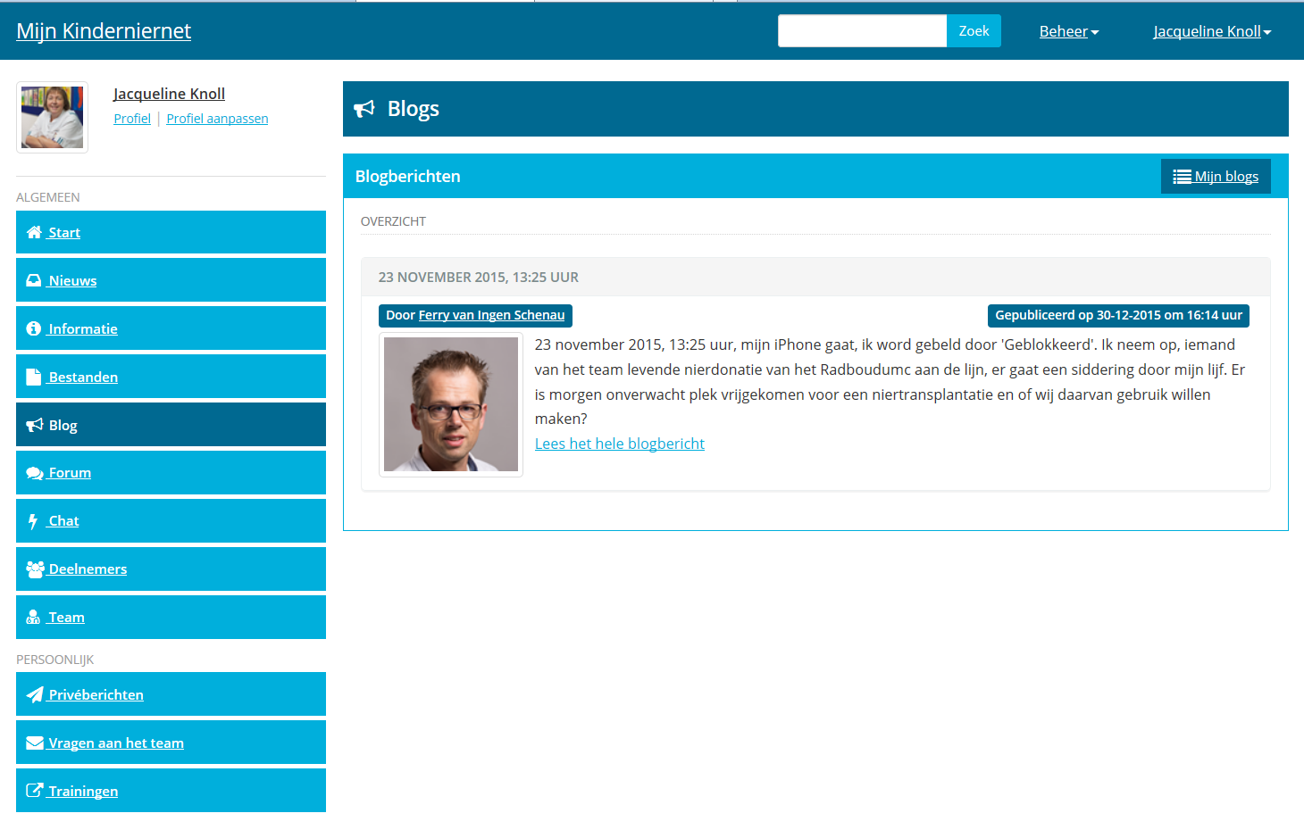


Slide 14
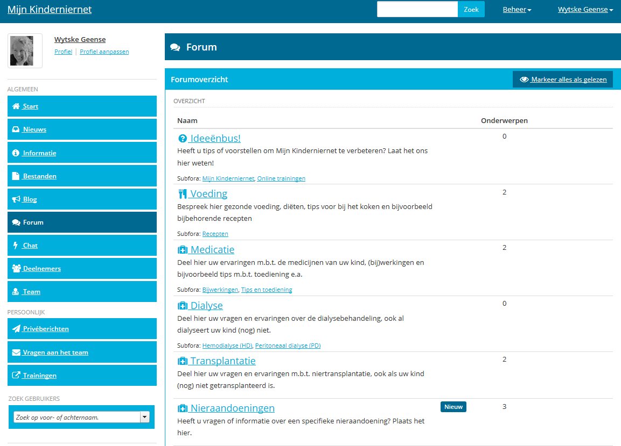

Slide 15
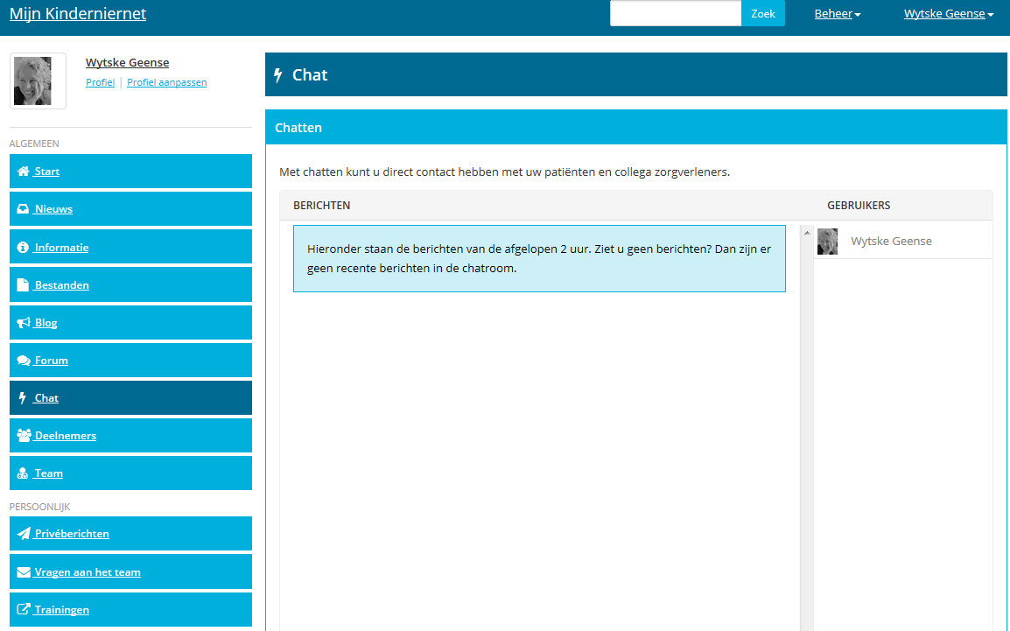

Slide 16
Mijn Kinderniernet
Informatief gedeelte
Interactief gedeelte
Trainingsprogramma

Slide 17
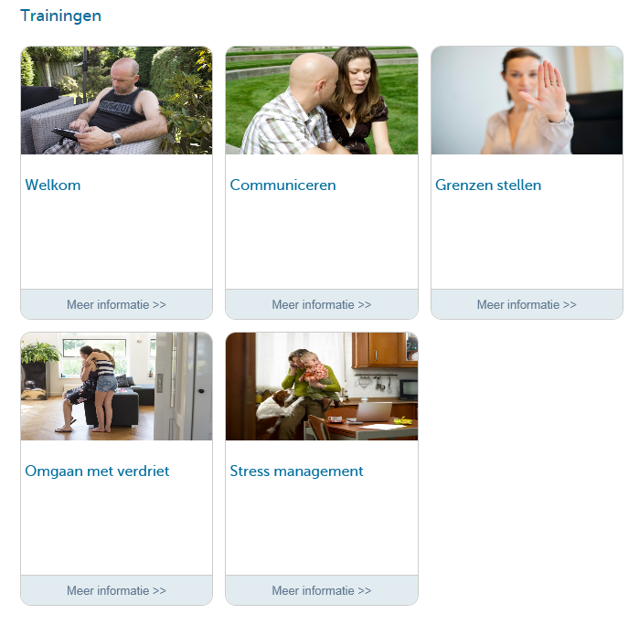

Slide 18
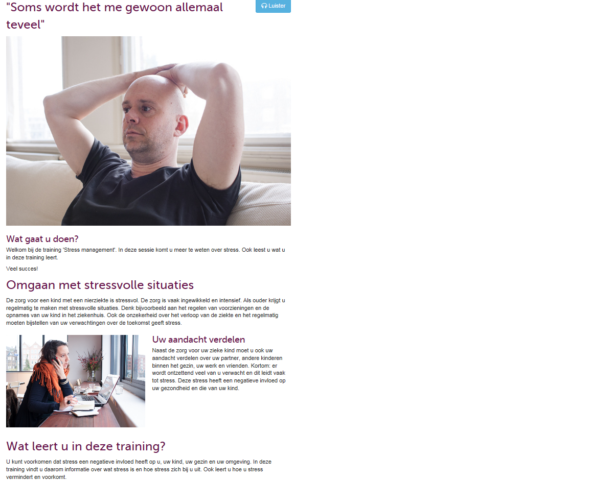
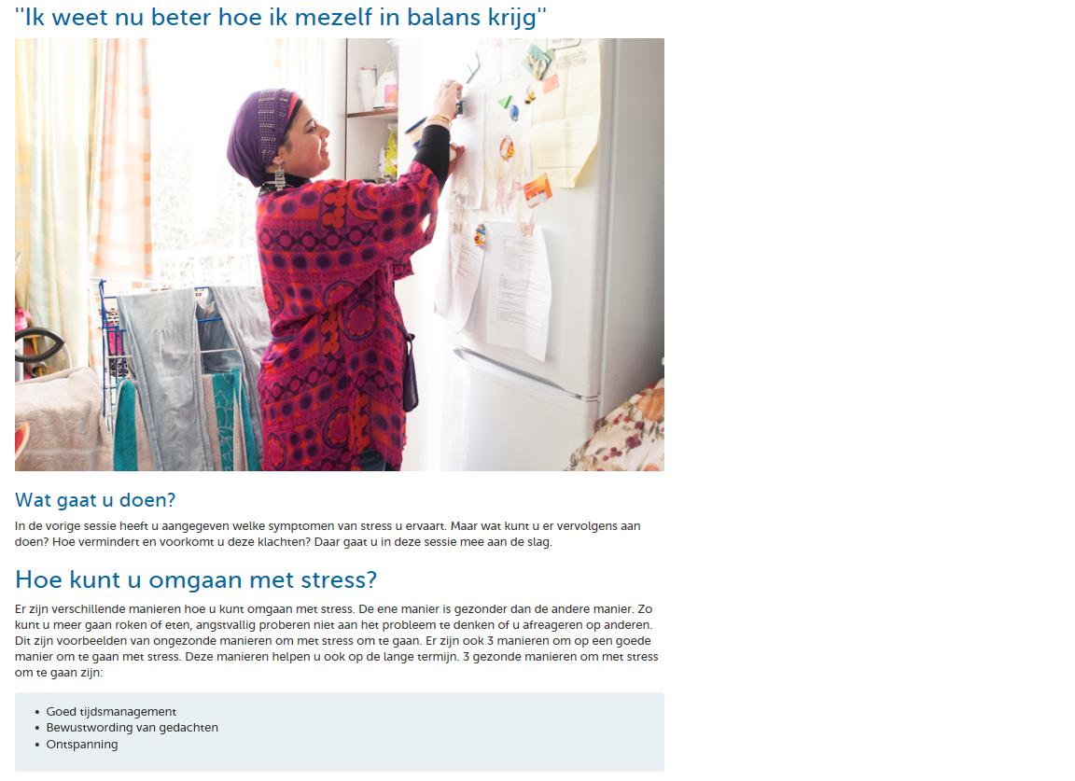

Slide 19
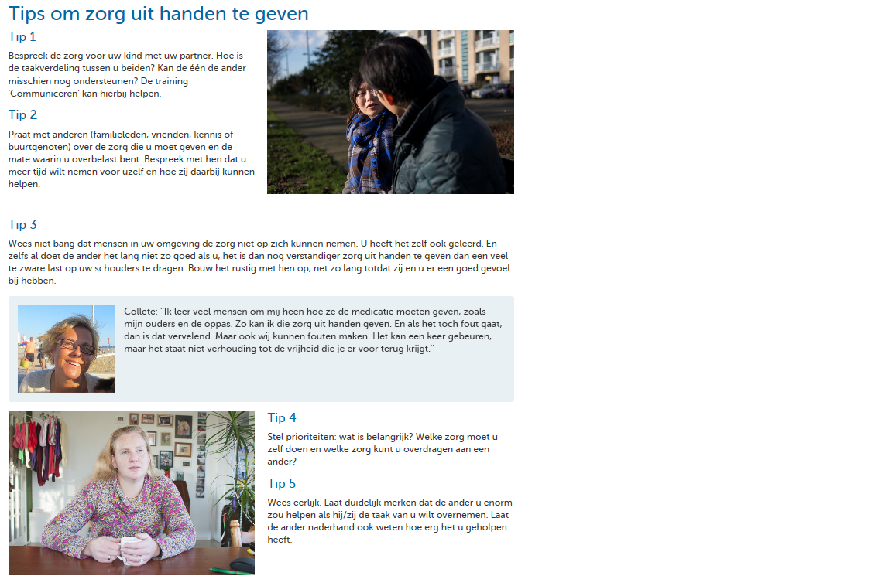
Foto ouder

Slide 20
2016: Evaluatie Mijn Kinderniernet
Onderzoek (effect en proces data) door kindernefrologie Radboudumc
Amalia Kinderziekenhuis & IQ healthcare Radboudumc
Top 10:
Nieuwsberichten
Informatie (met name voeding, opgroeien met een nierziekte, chronisch nierfalen, nierziekten)
Minder bezocht:
De trainingsmodules
Informatieve gedeelte (forum, blog, chat)

Slide 21
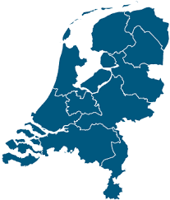

Mijn Kinderniernet NL?
2016:
Orriëntatie en informeren alle academische kindernefrologische centra in NL
Wens => landelijke implementatie
van het online programma !!

Slide 22
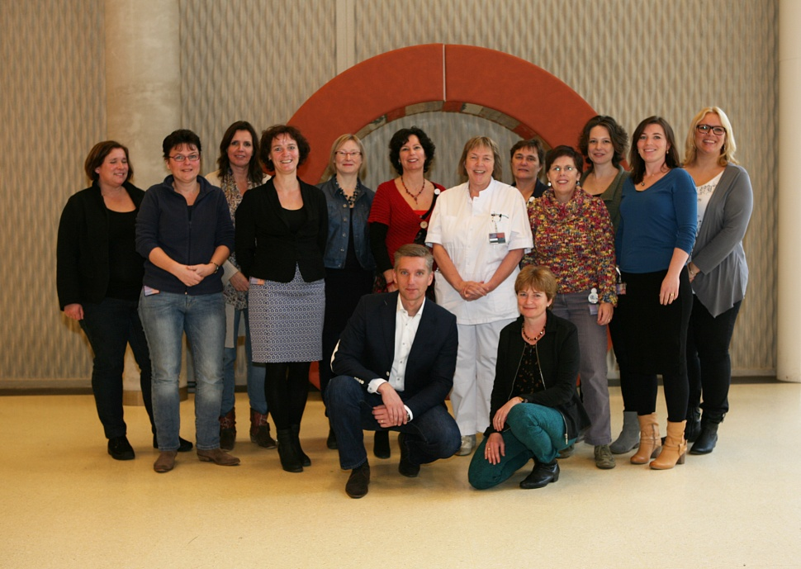
Mijn Kinderniernet NL
Jacqueline Knoll,
verpleegkundig specialist kindernefrologie
jacqueline.knoll@radboudumc.nl

